Slide 1
第9章—内置对象

Slide 2
上章回顾
JavaScript内置函数的应用
自定义函数的定义与调用
描述变量的作用域

Slide 3


本章目标
理解对象的含义
理解String和Math对象
灵活使用String和Math对象中的函数
灵活使用Date对象

Slide 4
JavaScript 对象简介
对象是属性和/方法的组合
属性是对象所拥有的一组外观特征，一般为名词
方法是对象可以执行的功能，一般为动词
例如：汽车
对象：汽车
Ferrari
属性：型号：法拉利
颜色：绿色
方法：前进、刹车、倒车

Slide 5



JavaScript 对象简介
三类对象
浏览器窗口window
文档 document
url地址等
浏览器对象
String字符串对象
Date日期对象
Math数学对象等
脚本对象
各种HTML标签:
段落<P>
图片<IMG>
超链接<A>等
HTML 对象

Slide 6
String 对象
创建字符串有两种不同方法 ：
使用 var 语句
  var newstr = “这是我的字符串"
创建 String 对象
  var newstr = new String (“这是我的字符串")

Slide 7
String 对象
 | 名 称 | 说 明
属性 | length | 返回字符串的长度
方法 | big( ) | 增大字符串文本
 | blink( ) | 使字符串文本闪烁（IE 浏览器不支持）
 | bold( ) | 加粗字符串文本
 | fontcolor( ) | 确定字体颜色
 | italics( ) | 用斜体显示字符串
 | indexOf(“子字符串”，起始位置 ) | 查找子字符串的位置
 | strike( ) | 显示加删除线的文本
 | sub( ) | 将文本显示为下标
 | … | …
 | toLowerCase( ) | 将字符串转换成小写
 | toUpperCase( ) | 将字符串转换成大写
语法：
indexOf(“查找的子字符串”，查找的起始位置)
返回子字符串所在的位置，如果没找到，返回 －1
例如：
var x
var y=“abcdefg”;
x=y.indexOf(“c” , 0 );
//返回结果为2，起始位置是0

Slide 8
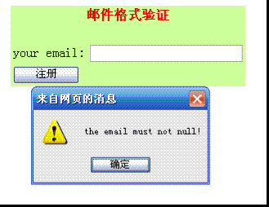
String 对象
<SCRIPT type= “text/JavaScript">
function checkEmail( )
{
var e=document.myform.email.value;
if (e.length==0) //检测长度是否为0，即是否为空
{
alert("电子邮件不能为空!");
return ;
}
if (e.indexOf("@",0)==-1) //检测是否包含”@”符号
{
alert("电子邮件格式不正确\n必须包含@符号！");
return ;
}
if (e.indexOf(".",0)==-1) //检测是否包含”.”符号
{
alert("电子邮件格式不正确\n必须包含.符号！");
return ;
}
document.write("恭喜您！，注册成功！欢迎进入古城热线！");
}
检查电子邮件email
是否包含“@”和”.”
返回结果-1表示没找到“@”字符

Slide 9
Math 对象
 | 名称 | 说 明
属性 | PI | ∏ 的值， 约等于 3.1415
 | LN10 | 10 的自然对数的值，约等于 2.302
 | E | Euler 的常量的值，约等于 2.718。Euler 的常量用作自然对数的底数
 | abs(y) | 返回 y 的绝对值
 | sin (y) | 返回 y 的正弦，返回值以弧度为单位。
 | cos (y) | 返回 y 的余弦，返回值以弧度为单位
 | tan (y) | 返回 y 的正切，返回值以弧度为单位
 | min (x, y) | 返回 x 和 y 两个数中较小的数
 | max (x, y) | 返回 x 和 y 两个数中较大的数
 | random | 返回0-1的随机数
方法 | round (y) | 四舍五入取整
 | sqrt (y) | 返回 y 的平方根
Math.random( ) ：产生0－1的随机小数
Math.round( )：四舍五入取整，如9.34 取整为9

Slide 10
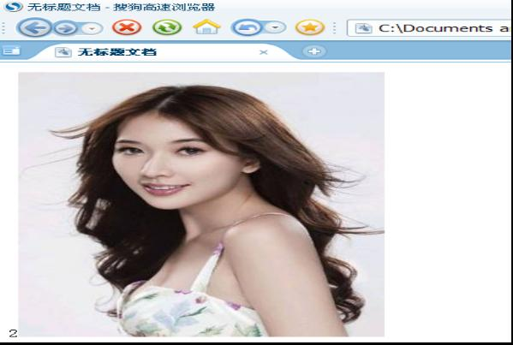

Math 对象
<HTML>
<HEAD>
<META http-equiv="refresh" content="2">
<TITLE>自动刷新</TITLE>
<SCRIPT type=“text/JavaScript" >
document.write("2秒自动刷新，随机显示图片");
var i=0;
i=Math.round(Math.random( )*8+1);
document.write("<IMG width=640 px height=433 px src="+ i +".jpg>");
</SCRIPT>
</HEAD>
<BODY>
</BODY>
</HTML>
每隔2秒刷新网页
Math.round(Math.random( )*8+1)
产生1-9的数字
如何实现
假定随机产生的数字i=3，上述代码即为：
<IMG width=640 height=433 src=3.jpg>
显示第三幅图片（3.jpg）

Slide 11
math对象示例
<HTML>
<SCRIPT type= “text/JavaScript">
function doCalc(x)
{
var a;
a = Math.PI * x * x;
alert ("半径为" + x + " " + "的圆的面积为" + " " + a);
}
</SCRIPT>
<BODY bgColor = white>
<FORM>
输入圆的半径：
<INPUT TYPE = TEXT size = 5 name = "rad">
<BR><BR>
<INPUT type = button value = "显示面积" onclick="doCalc(rad.value)">
</FORM>
</BODY>
</HTML>

Slide 12
课堂案例—JS产生验证码
var code; //在全局 定义验证码
function createCode() {
code = randomNum(1000, 9999).toString();
// 设置验证码的显示样式，并显示
document.getElementById("discode").style.fontFamily = "Fixedsys"; //设置字体
document.getElementById("discode").style.letterSpacing = "5px"; //字体间距
document.getElementById("discode").style.color = "#0ab000"; //字体颜色
document.getElementById("discode").innerHTML = code; // 显示
}
function randomNum(min, max) {
return Math.floor(Math.random() * (max - min) + min);
}
function but() {//验证验证码输入是否正确
var val1 = document.getElementById("t1").value;
var val2 = code;
if (val1 != val2) {
alert("验证码错误!");
document.getElementById('t1').value = "";
}
}

Slide 13
数组
声明数组
var 数组名 = new Array(数组大小);
例： var emp = new Array(3)
添加元素
emp[0] = “AA";
emp[1] = “BB";
emp[2] = “CC";
也可以声明数组并赋初值：
例： var emp=new Array(“AA”，“BB”，“CC”)；

Slide 14
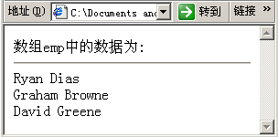
数组
<HTML>
<HEAD>
<TITLE>使用数组</TITLE>
<SCRIPT type= “text/JavaScript">
var emp = new Array(3);
emp[0] = "Ryan Dias";
emp[1] = "Graham Browne";
emp[2] = "David Greene";
document.write("数组emp中的数据为:<HR>");
document.write(emp[0]+"<BR>");
document.write(emp[1]+"<BR>");
document.write(emp[2]+"<BR>");
</SCRIPT>
</HEAD>
</HTML>

Slide 15
数组
常用属性
length ：返回数组中元素的个数
常用方法
方 法 | 说 明
join | 返回将数组中的元素组合成字符串的对象
reverse | 返回颠倒数组元素的顺序的对象，使第一个元素成为最后一个，而最后一个元素成为第一个
sort | 返回对数组元素进行排序

Slide 16
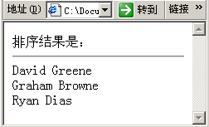
数组排序4
<SCRIPT type= “text/JavaScript">
var emp = new Array(3);
emp[0] = "Ryan Dias";
emp[1] = "Graham Browne";
emp[2] = "David Greene";
emp.sort( );
personArrRev = personArr.reverse();
personArrJoin = personArr.join();
document.write(“排序结果是：<HR>");
document.write(emp[0]+"<BR>");
document.write(emp[1]+"<BR>");
document.write(emp[2]+"<BR>");
</SCRIPT>>

Slide 17
课堂案例—JS产生验证码
<script type="text/javascript">
var code = ""; //在全局定义验证码
function createCode() {
code = "";
//所有候选组成验证码的字符，当然也可以用中文的
var selectChar = new Array(0, 1, 2, 3, 4, 5, 6, 7, 8, 9, 'a', 'b', 'c', 'd', 'e', 'f', 'g', 'h', 'i', 'j', 'k',
'l', 'm', 'n', 'o', 'p', 'q', 'r', 's', 't', 'u', 'v', 'w', 'x', 'y', 'z');
for (var i = 0; i < 4; i++) {
var charIndex = Math.floor(Math.random() * 36);
code += selectChar[charIndex];
}
// 设置验证码的显示样式，并显示
document.getElementById("discode").style.fontFamily = "Fixedsys"; //设置字体
document.getElementById("discode").style.letterSpacing = "5px"; //字体间距
document.getElementById("discode").style.color = "#0ab000"; //字体颜色
document.getElementById("discode").innerHTML = code; // 显示
}
</script>

Slide 18


点击换一换，产生新的验证码
<body onload="createCode()">
<div class="input">
<input id="t1" type="text" name="u" placeholder="验证码" onblur="but()" />
<span id="discode"></span>
<input type="button" value="换一换" class="c" style="height:20px;"
onClick="createCode()">
</div>
</body>

Slide 19
日期（Date）类
一、定义日期对象
1、说明：
（1）与日期相关的运算被封装在Date类中，使用该类的方法和属性可以获取客户端操作系统的日期和时间值。
（2）要调用Date类的方法（注：Date类没有自己的属性），首先必须使用构造器创建一个Date类的实例。

Slide 20
2、定义方式
（1）定义获取当前系统日期时间的对象：
var nowDate=new Date();
(2)定义参数为毫秒数的日期时间对象：
var newDate=new Date(毫秒数);
参数值表示从1970年1月1日午夜0时开始的毫秒数，返回该毫秒数代表的时间。

Slide 21
（3）定义参数为日期时间字符串的对象
var newDate = new Date("日期字符串")
它将参数表示的字符串型的日期值转为日期对象。格式可以有:
"月 日,年 时：分：秒" （月用英文，其他可以是数字，日年间一定有,）
"年/月/日 时：分：秒" （所有部分都是数字，年份四位，月是从0~11）

Slide 22
（4）定义含有多个参数的对象
var newDate=new Date(year ,month ,day [,hour [,minute [,second [,millisecond] ] ] ] ])
说明：从前往后分别表示年、月、日、时、分、秒、毫秒。
注意：month:月的值是从0开始，即0代表1月。
year :0~99 1900-1999 ，如果不是0~99则必须写完整4位年份。
day ：1~31
hour：0~23 minute：0~59 second：0~59 mill：0~999

Slide 23
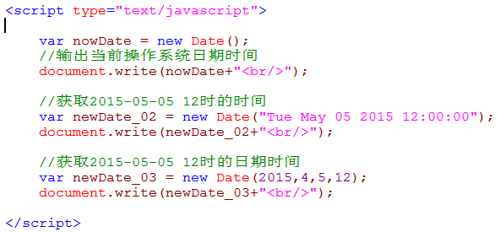

下面的例子分别验证了上边几种不同实例化的方式：

Slide 24
方法名 | 说明
getFullYear() | 从 Date 对象以四位数字返回年份
getMonth() | 从 Date 对象返回月份 (0 ~ 11)。
getDate() | 从 Date 对象返回一个月中的某一天 (1 ~ 31)。
getHours() | 返回 Date 对象的小时 (0 ~ 23)。
getTime() | 返回 1970 年 1 月 1 日至今的毫秒数。
parse() | 返回1970年1月1日午夜到指定日期（字符串）的毫秒数。
setFullYear() | 设置 Date 对象中的年份（四位数字）。
toLocaleString() | 根据本地时间格式，把 Date 对象转换为字符串。
toLocaleTimeString() | 根据本地时间格式，把 Date 对象的时间部分转换为字符串。
toLocaleDateString() | 根据本地时间格式，把 Date 对象的日期部分转换为字符串。

Slide 25
说明：
（1）Date类中存在很多的getXxx方法和对应的setXxx方法，上面只是列出了部分，用时可以查看JavaScript手册。
（2）这类getXxx()方法用法基本相同（当然setXxx()之间用法也相同），用时可以举一反三。

Slide 26
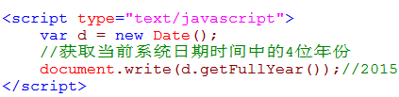
1、getXxx()方法 ：这类方法都是可以获取日期时间中的某部分内容，比如：
getFullYear() ：返回一个表示年份的 4 位数字。
注：其他方法用法类似，不再举例。

Slide 27

2、getTime() ：可返回距 1970 年 1 月 1 日之间的毫秒数。

Slide 28
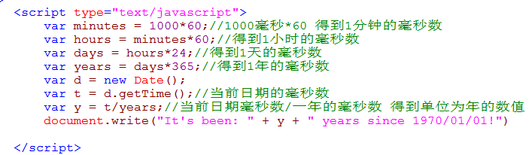

下面的方式可以计算现在距1970年1月1日有多少年：

Slide 29

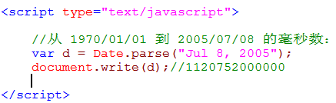
3、 Date.parse(datestring)：解析一个日期时间字符串，并返回 1970/1/1 午夜距离该日期时间的毫秒数，注意：该方法是静态方法，用类名直接调用。
示例：

Slide 30
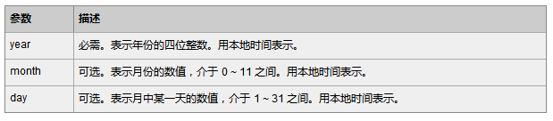
4、setXxx()方法：一般用于设置某个日期时间值。比如：
setFullYear() ：用于设置年份。
语法：dateObject.setFullYear(year,month,day)
说明：该函数还可以有第二个、第三个参数分别用来设置月份。

Slide 31
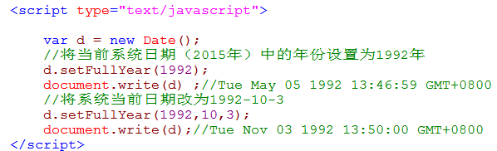
示例：使用setFullYear()方法设置年份（月、日）

Slide 32
5、toXxxString()：这些方法的作用是将日期时间值格式化为中间单词（Xxx)指定的字符串格式的日期，比如：
（1）toLocaleString() ：可根据本地时间把 Date 对象转换为字符串，并返回结果。
（2）toUTCString() ：可根据世界时 (UTC) 把 Date 对象转换为字符串，并返回结果。

Slide 33
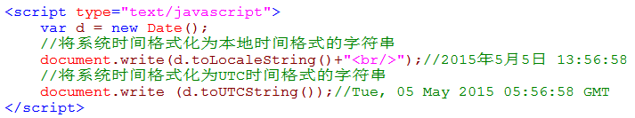
示例：

Slide 34
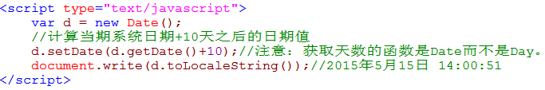
注意：如果进行日期间某个值的算数运算时，需要先使用getXxx()方法获取到某个时间值，之后在运算，比如：

Slide 35



课堂案例—上一年/下一年
<script type="text/javascript">
var obj = new Date();
var year = obj.getFullYear();
function entry()
{
document.getElementById("t1").value=year.toString()+"年";
}
function firstyear() {
var newmonth = document.getElementById("t1").value
var str= parseInt( newmonth.substring(0,4))-1;
document.getElementById("t1").value = str + "年";
}
function nextyear() {
var newmonth = document.getElementById("t1").value
var str = parseInt(newmonth.substring(0, 4)) + 1;
document.getElementById("t1").value = str + "年";
}
</script>

Slide 36
总结
String对象的indexOf( )方法用于查找子字符串
Math对象的random( )方法可以产生0－1的
Array对象常用的属性是length，排序方法：sort

Slide 37


